Slide 1
Digital Imaging and Communications in Medicine (DICOM)
Visão Geral

Slide 2
DICOM O que é?
Padrão para equipamentos de aquisição de imagens se comunicarem com outros dispositivos
Protocolo de imagem e de rede

Slide 3
DICOM Breve Histórico
Início dos anos 1980:
TCs e RMs com formatos próprios de imagens
Dificuldade em se utilizar as imagens geradas
Planejamento de radioterapia prejudicado
1983:
American College of Radiology (ACR) e National Electrical Manufacturers (NEMA) formam um comitê para padronizar
1985:
Lançado o primeiro padrão (ACR/NEMA 300)
Texto vago e cheio de contradições

Slide 4
DICOM Breve Histórico
1988:
Lançada a 2ª versão do padrão (ACR/NEMA V2.0)
Maior aceitação
1990:
Seis fabricantes apresentam equipamentos suportando o padrão
Melhorias ainda eram necessárias
Complementos foram criadas pela Philips e Siemens
1992:
Primeira grande utilização do padrão
Clínicas militares dos EUA (primeiro PACS)

Slide 5
DICOM Breve Histórico
1993:
Lançada a versão 3.0 do padrão
Agora nomeado DICOM (melhorar a aceitação internacional)
Suporte a rede

Slide 6
DICOM 2012
Versão 3.0
“2011”
Padrão global para transferência de imagens radiológicas
Extremamente adaptável
Endoscopia e odontologia
MEDICOM
Mantido por comitê multidisciplinar internacional

Slide 7
DICOM Visão Geral do Padrão
3.1 – Introdução e Visão Geral
3.2 – Conformidade
3.3 – Definições de Objetos de Informação
3.4 – Especificações das Classes de Serviços
3.5 – Estrutura de Dados e Codificação
3.6 – Dicionário de Dados
3.7 – Troca de Mensagens
3.8 – Suporte a Comunicação de Rede para Troca de Mensagens

Slide 8
DICOM Visão Geral do Padrão
3.10 – Armazenamento de Dados e Formato de Arquivos para Troca de Dados;
3.11 – Perfis de Aplicações de Mídias de Armazenamento ;
3.12 – Funções de Armazenamento e Formatos de Mídia para Troca de Dados;
3.14 – Função de Exibição de Padrões de Tons de Cinza;
3.15 – Perfis de Gerenciamento de Sistemas e Segurança;

Slide 9
DICOM Visão Geral do Padrão
3.16 – Recurso de Mapeamento de Conteúdo;
3.17 – Informações Explicativas;
3.18 – Web Access to DICOM Persistant Objects (WADO);
3.19 – Hospedagem de Aplicações;
3.20 – Transformação do DICOM de e para o Padrão HL7.
Documentação Completa: ftp://medical.nema.org/medical/dicom/2011/

Slide 10
DICOM Modalidades Suportadas
Ressonância Magnética (MR)
Medicina Nuclear (NM)
Tomografia Computadorizada (CT)
Tomorafia por Emissão de Pósitrons (PET)
Ultrassonografia (US)
Raios-X Digitais e Angiografia por Raios-X
Microscopia Digital
E muitas outras...

Slide 11
DICOM Equipamentos que Suportam
Impressoras
Projetores
Monitores
Digitalizadores de filmes
Servidores de armazenamento

Slide 12
DICOM Formato do Arquivo
Cabeçalho e dados da imagem no mesmo arquivo
Armazena centenas de informações sobre paciente, equipamento, data de aquisição, etc.
Pode ter 1 ou mais imagens por arquivo
Vídeos

Slide 13
DICOM Cabeçalho
Cada tipo de informação tem uma “tag” única;
Cada tag é identificada por dois grupos de 4 dígitos hexadecimais;
Tag indicando dados da imagem → 7fe0, 0010;
Preferencialmente o último elemento do cabeçalho
Geralmente opcionais
Nunca se sabe que informações estarão no arquivo
Dificulta o desenvolvimento de softwares

Slide 14
DICOM Tags
Organizadas em grupos
Cada grupo tem sua própria tag com final “0000” para fornecer informações sobre o grupo:
Ex: “0010,0000” é a tag que fornece informações gerais a respeito do grupo “0010”.
Todos elementos do grupo iniciam com os mesmos 4 dígitos.

Slide 15
DICOM Algumas Tags Importantes
0008, 0090 – ID do médico solicitante;
0020, 0011 – Número de identificação da sequência;
0020, 1041 – Localização da imagem na sequência;
0028, 0010 – Número de linhas da imagem;
0028, 0011 – Número de colunas da imagem;
0028, 0030 – Espaçamento de pixels.

Slide 16
DICOM Tags Específicas
MR
0018, 0023 – Tipo de Aquisição da MR;
0018, 0081 – Tempo de repetição;
0018, 0081 – Tempo de eco;
0018, 0087 – Intensidade do campo magnético.
PET
0018, 0031 – Radiofármaco;
0018, 1071 – Volume do radiofármaco.

Slide 17
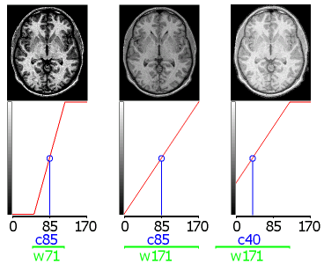
DICOM Tags para Exibição
Janelamento da imagem (centro de largura da janela);
Importante para monitores DICOM e impressoras DICOM.
Fonte da imagem: http://www.mccauslandcenter.sc.edu/mricro/dicom/

Slide 18
DICOM Tags de Informações do Paciente
0010, 0032 – Nascimento;
0010, 1030 – Peso;
0010, 1060 – Nome da mãe;
0010, 21F0 – Opção religiosa;
0010, 2292 – Descrição racial.

Slide 19
DICOM Troca de Mensagens (3.7)
C-ECHO
Instrução parecida com “ping”;
C-STORE
Arquivar os dados;
C-GET
Obter dados;
C-MOVE
Enviar dados;
C-FIND
Procurar informações;

Slide 20
DICOM Comunicação de Rede (3.8 - 1993)
“Associação” – Conexão para enviar comandos pela rede;
“Solicitação” – 1º dado enviado
Do cliente para o servidor;
Contém ID do solicitante e ID do solicitado;
“Resposta” – autorizado ou rejeitado
Do servidor para o cliente;
Baseado nos dados da solicitação, o servidor prepara os dados para comunicação.

Slide 21
DICOM Comunicação de Rede (3.8 - 1993)
“Resultado”
Enviado do cliente para o servidor.
“Abortar” → Algo errado. Pare agora.
“Pedido de liberação” → Comunicação finalizada. Pare agora.
“PData PDU” → Pronto para receber informações. Mantenha a associação.
“SOP Class” → tipo de informações enviadas (CT, PET, MRI, US, etc.)
“Message ID” → define qual mensagem em uso (“Associação“, “Solicitação”, “Resposta” ou “Resultado”)

Slide 22
DICOM Problemas
Formato grande e complexo
Dificuldades no suporte de implementação;
Cada implementação tem um nível de maturidade
Quais tags e serviços estarão disponíveis?
Equipamentos de aquisição de imagens
Tags proprietarias personalizadas.

Slide 23
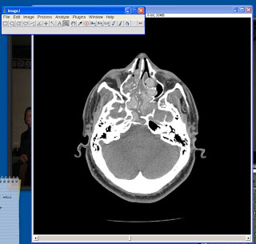
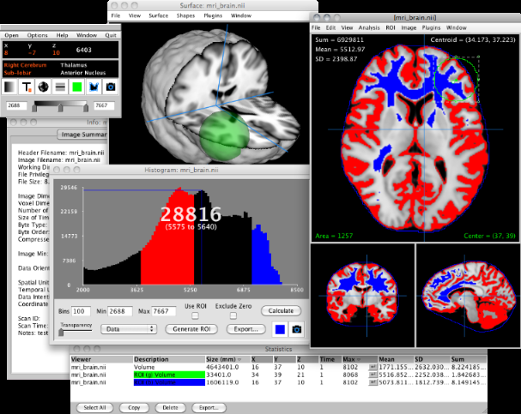
DICOM Softwares Compatíveis
ImageJ;
rsb.info.nih.gov/ij/
Mango;
www.nitrc.org/projects/mango

Slide 24
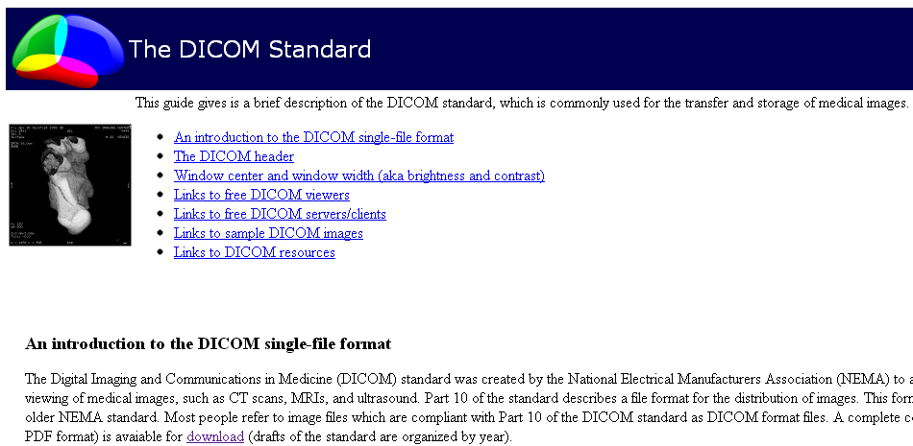
DICOM Referências
Introdução a DICOM com lista de softwares
http://www.mccauslandcenter.sc.edu/mricro/dicom/

Slide 25
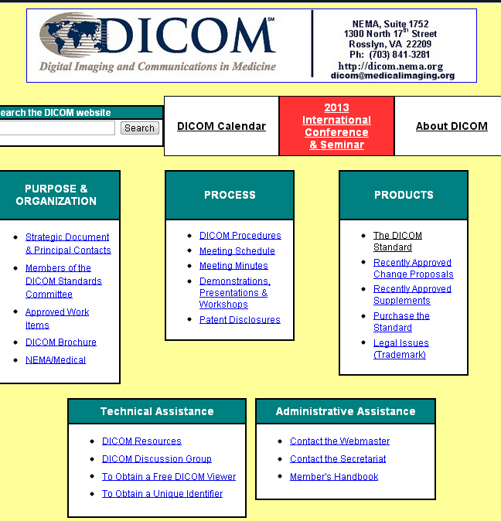
DICOM Referências
DICOM Homepage
http://medical.nema.org/

Slide 26
DICOM Referências
FTP Oficial do Padrão DICOM
ftp://medical.nema.org/medical/dicom/2011/

